Slide 1
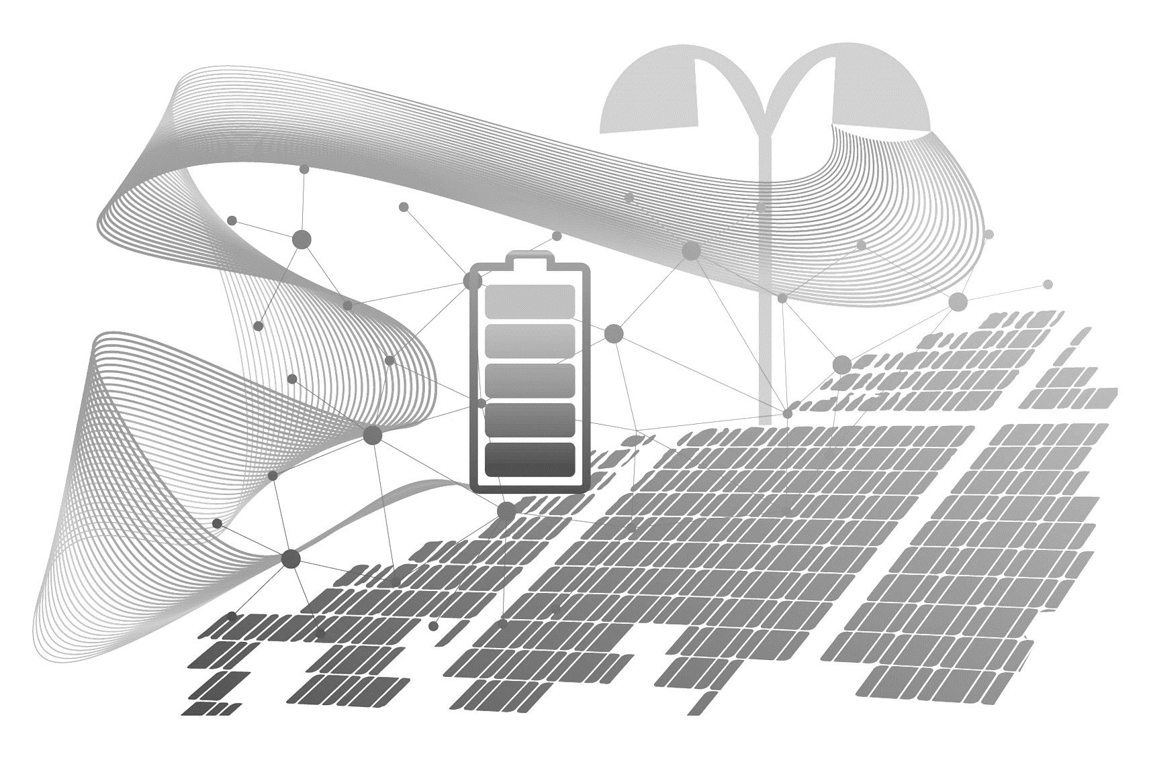
Elektrisüsteemi digikaksikud väikeenergeetikas
Tarmo Korõtko, PhD
Vanemteadur
Elektroenergeetika ja mehhatroonika instituut
Tallinna Tehnikaülikool
Tarmo.korotko@taltech.ee
Notes:
Energy security through the lens of digitalisation, applying the potential offered by AI

Slide 2
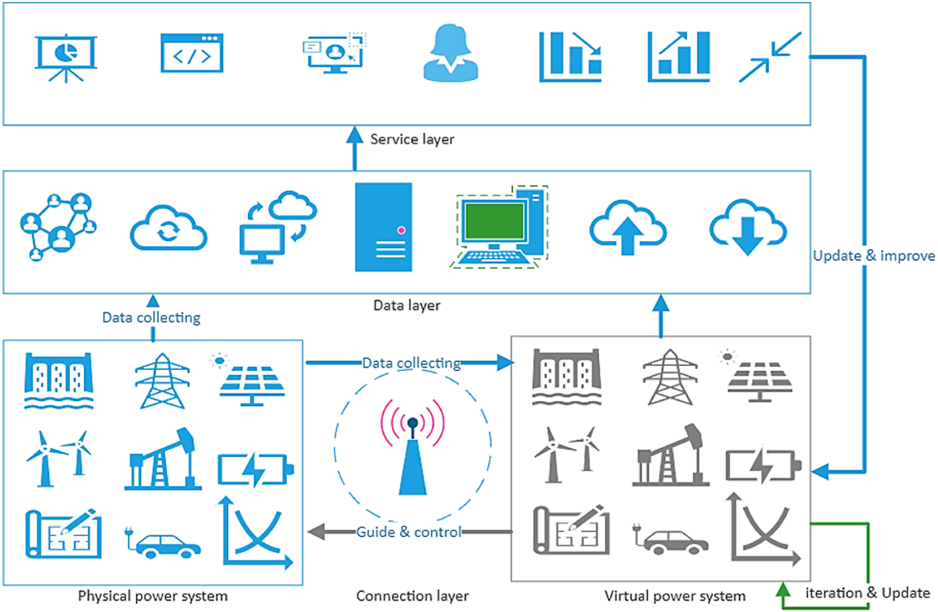
Elektrisüsteemi Digikaksik
Definitsioon
Süsteemi virtuaalne koopia, mis peegeldab reaalse süsteemi seisundit ja käitumist.
Koondab süsteemi omadused, olekud, seadistused, funktsionaalsuse jms mudelite, info ja andmete kaudu ühes digitaalses keskkonnas.
Elektrisüsteemi digikaksikut kasutatakse süsteemi monitoorimiseks ja simuleerimiseks, eesmärgiga maksimeerida seadmete jõudlust, parandada süsteemi ohutust, ennustada toitepinge katkestusi, teostada majanduslikku optieerimist ja tagada vastavust nõuetele ja regulatsioonidele.
[1] Mohammed A.M. Yassin, Ashish Shrestha, Suhaila Rabie, Digital twin in power system research and development: Principle, scope, and challenges, Energy Reviews, Volume 2, Issue 3, 2023, 100039, ISSN 2772-9702, https://doi.org/10.1016/j.enrev.2023.100039

Slide 3
Elektrisüsteemi Digikaksik
Digikaksikud ja Tehisintellekt
Tehisintellekt: seadmete/tarkvara poolt väljendatud intelligentsus
Võimaldab töödelda mahukaid, mitmemõõtmelisi ja -modaalseid andmeid
Et süsteem võimaldaks TI integreerimist, peab esmalt süsteemid ja protsessid digitaliseerima
IKT
ANDMED
AI
DIGIKAKSIK
Notes:
Paranenud stabiilsus ja juhtimine
Suurem usaldusväärsus ja vastupidavus
Tõhusus ja kulude vähenemine
Täpsed prognoosid
Seisundipõhine hooldus
Süsteemi keerukus kasvab
Läbipaistvus võib väheneda (must kast)

Slide 4
Elektrisüsteemi Digikaksik
rakenduste klassifitseerimine
Detailsus
Dünaamilised parameetrid
Dünaamilised nähtused
Süsteemi kõrvalekalded
Seadmete juhtimine
Staatilised parameetrid
Staatilised parameetrid
Talitluse planeerimine
Topoloogia
Süsteemi ülevaade
Minevik
Olevik
Tulevik
Ajaline vaade

Slide 5
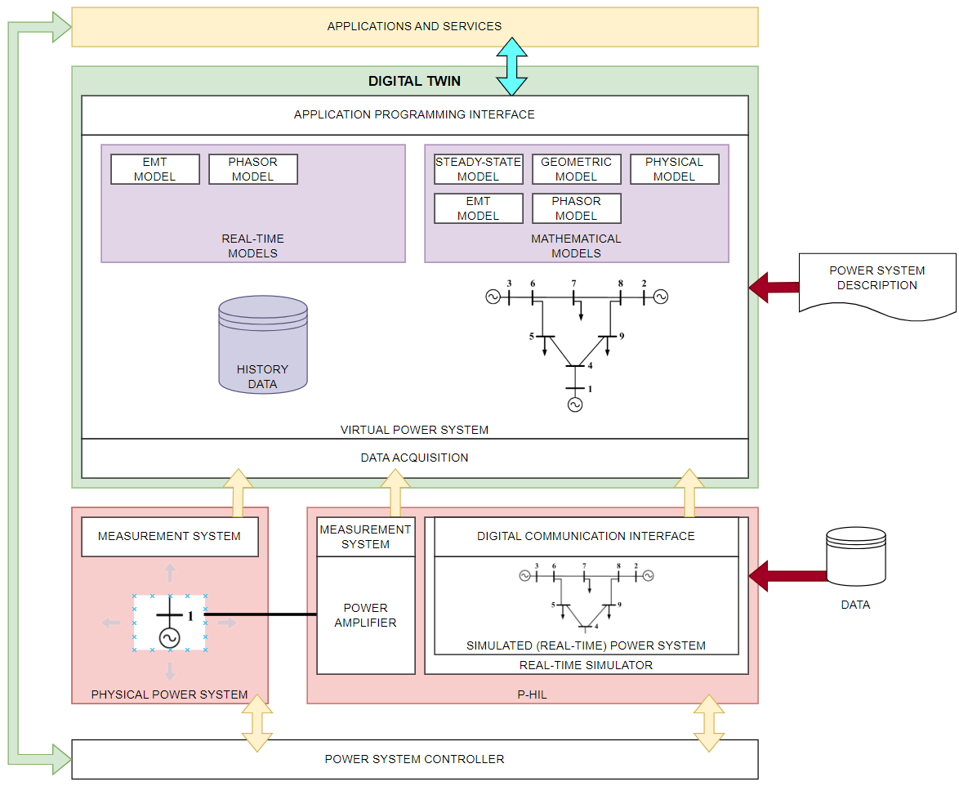
Elektrisüsteemi digikaksik
Teostus
2
Digikaksiku loogilised komponendid
Andmehõive moodul
Rakenduse liides (API)
Ajaloo andmete andmebaas
Süsteemi kirjeldus
Matemaatilised mudelid
Reaal-aja mudelid
Rakendused kasutavad digikaksiku ressursse läbi rakenduse liidese
6
5
3
4
1

Slide 6
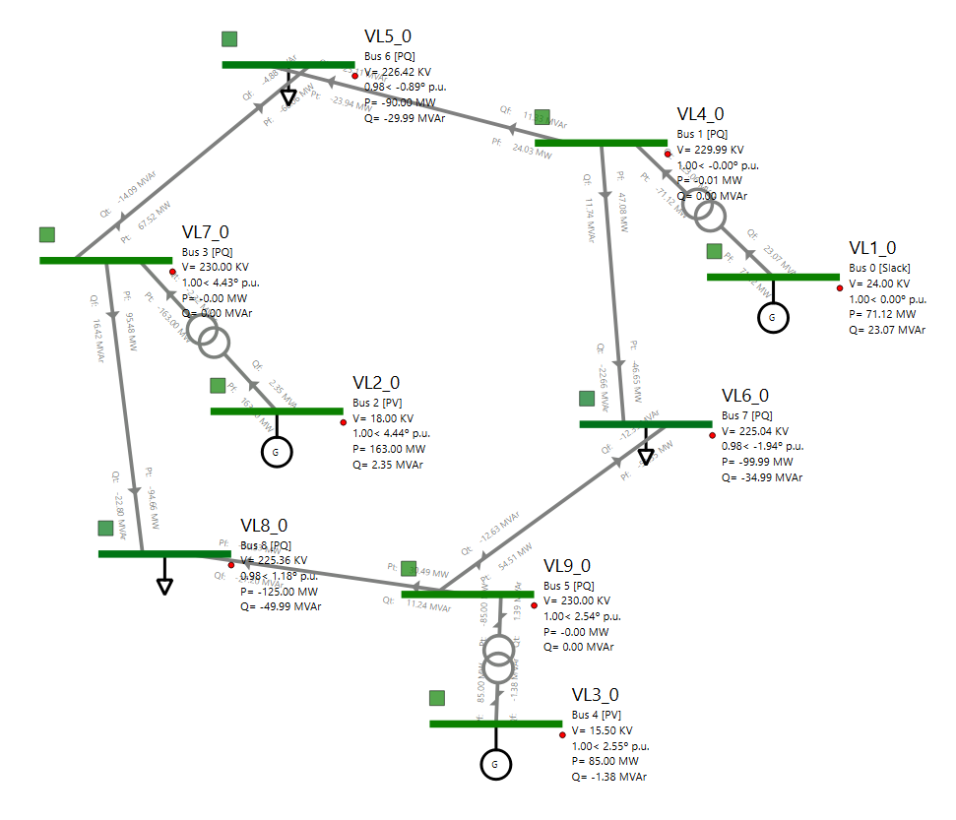
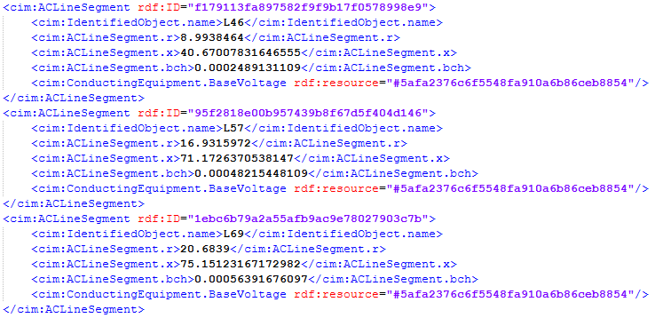



Elektrisüsteemi digikaksik
Rakendused – võrgu planeerimine ja analüüs
Elektrisüsteemi mudel CIM CGMES formaadis (Common Grid Model Exchange Specification based on the IEC Common Information Model family of standards [2])
Tarkvarad võrkude modelleerimiseks ja analüüsiks (nt VeraGrid [3], Pandapower [4], PowSyBl [5], jms)
[2] ENTSO-E, “CIM for Grid Models Exchange,” 2025. Online material. Accessed 29.09.2025. url: https://www.entsoe.eu/digital/common-information-model/cim-for-grid-models-exchange/
[3] Santiago Peñate Vera et. al., “Welcome to VeraGrid’s documentation,” 2025. Online material. Accessed 29.09.2025. url: https://veragrid.readthedocs.io/en/latest/index.html
[4] Pandapower, “About pandapower,” 2025. Online material. Accessed 29.09.2025. url: https://www.pandapower.org/about/
[5] PowSyBl, “PowSyBl Core,” 2025. Online material. Accessed 29.09.2025. url: https://powsybl.readthedocs.io/projects/powsybl-core/en/stable/
Notes:
VeraGrid is a top tier power systems planning and simulation software. As such it has all the static analysis studies that you can think of, plus linear and non-linear optimization functions. Some of these functions are well known, while others you may have never heard of as they are a product of cutting-edge research [3].
Pandapower builds on the data analysis library pandas and the power system analysis toolbox PYPOWER to create an easy to use network calculation program aimed at automation of analysis and optimization in power systems [4].
PowSyBl (Power System Blocks) is an open source library written in Java, dedicated to electrical grid modeling, simulation and visualisation [5]

Slide 7
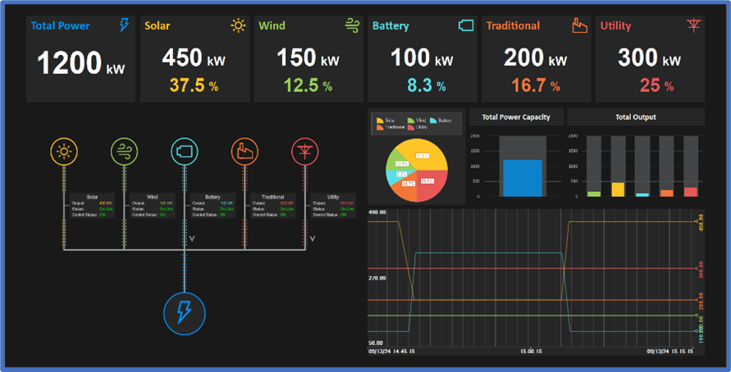
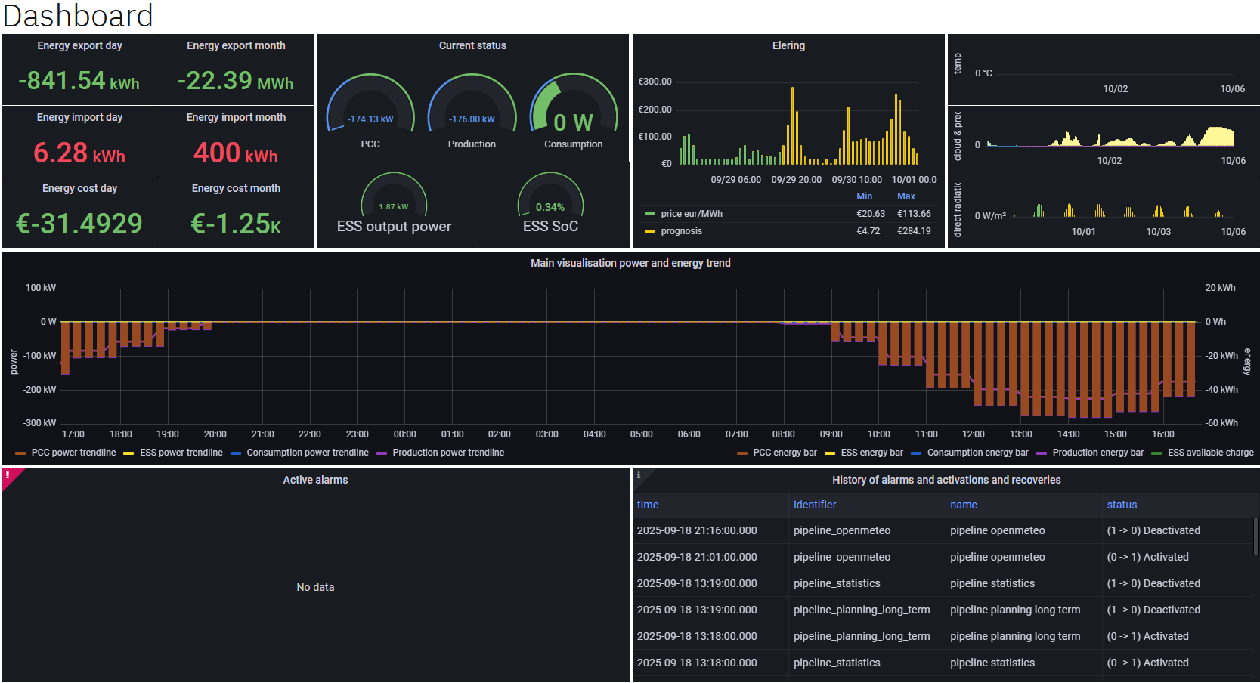
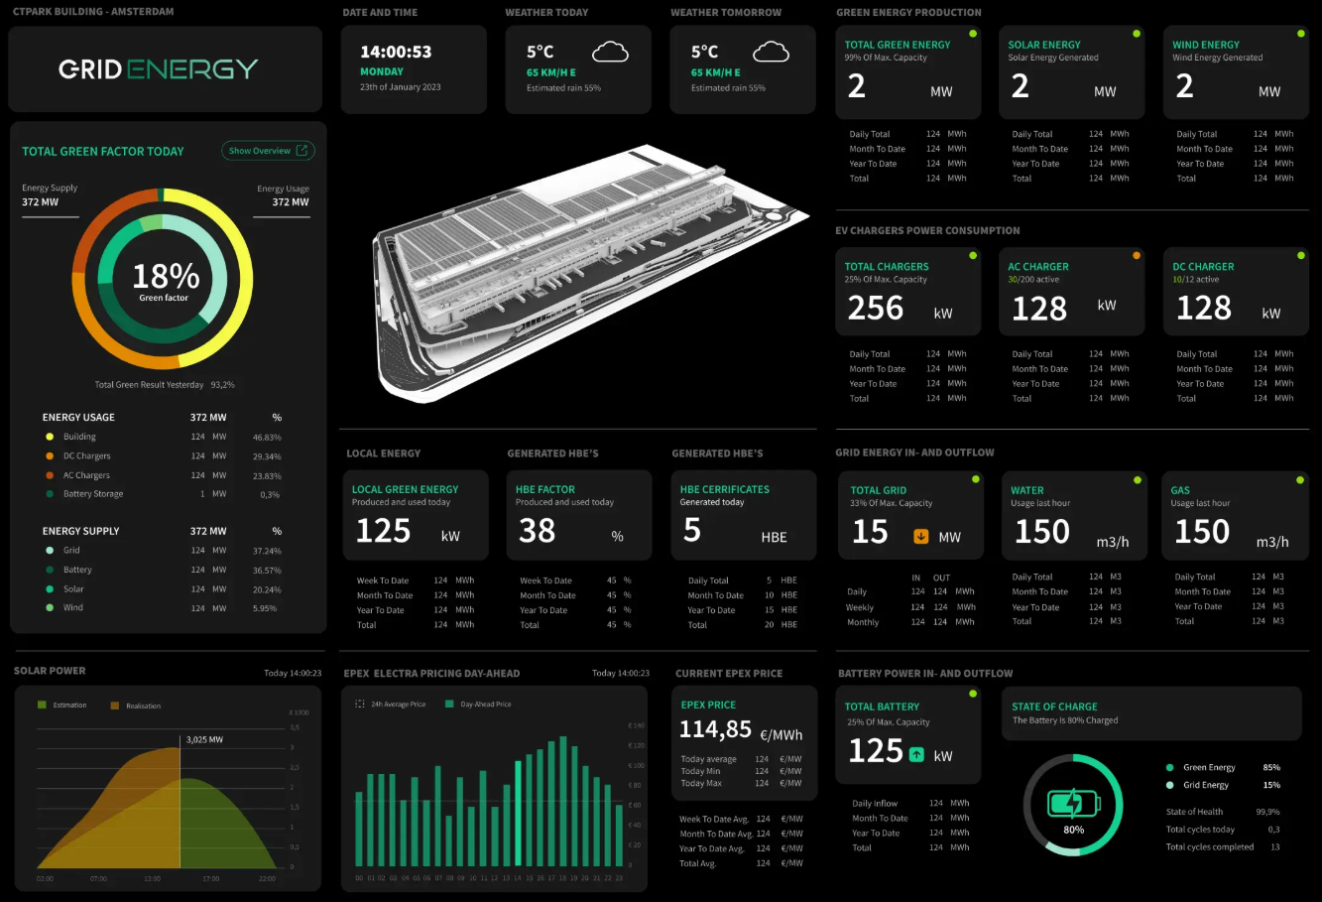
Elektrisüsteemi digikaksik
Rakendused – Süsteemi ülevaade
[6] AspenTech, “Microgrids: A Strategic Enabler of Business,” 2025. Online material. Accessed 29.09.2025. url: https://www.aspentech.com/en/resources/blog/microgrids-a-strategic-enabler-of-business
[7] GRID Energy, “Leading the Energy Transition,” 2025. Online material. Accessed 29.09.2025. url: https://grid.com/en/energy/personalize-your-ems-dashboard-with-grid-s-custom-building-images

Slide 8
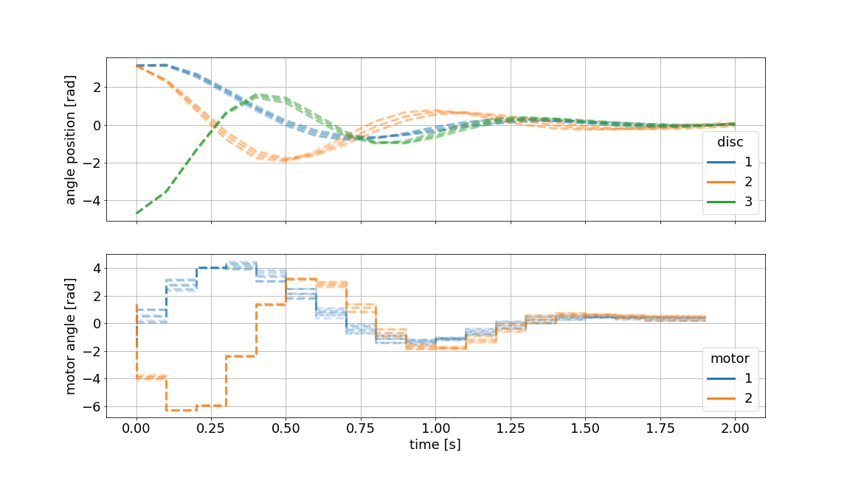
Elektrisüsteemi digikaksik
Rakendused – Mudelipõhine juhtimine
Mudelipõhine juhtimine (Model Predictive Control e. MPC)
Ennustab süsteemi käitumist mingi lõpliku horisondi ulatuses.
Arvutab optimaalsed juhtsignaalid, arvestades määratud eesmärki ja seatud piiranguid.
Arvutatud tulemusest rakendatakse esimene samm, seejärel nihutatakse horisont ja korratakse arvutust uuendatud mõõteväärtustega.
Ennusta
Optimeeri
Rakenda
[8] Lucia, S., Fiedler, F., “Basics of model predictive control,” 2025. Online material. Accessed 29.09.2025. url: https://www.do-mpc.com/en/latest/theory_mpc.html
Notes:
MPC is an optimization-based control method that can handle both linear and nonlinear systems with constraints, making it more suitable for complex and uncertain systems. It has been shown that in terms of steady-state performance, MPC outperforms sliding mode control [9]. Explicit prediction of future plant behavior and the computational efficiency of MPC using current systems measurements made this online method favorable in microgrids. In [10], the authors conducted simulations and experimental tests to compare the performance of the proposed MPC method with traditional control methods such as PI control and fuzzy logic control. The results showed that the MPC-based control method outperformed traditional methods in terms of voltage regulation performance, especially under conditions of varying loads and disturbances.
Mudelipõhine ettevaatav juhtimine (MPC) — lühiselgitus
Mis see on?
Juhtimisskeem, mis kasutab süsteemi mudelit, et ennustada käitumist ettepoole kindla ajavahemiku ehk horisondi ulatuses.
Kuidas töötab?
Mõõda/otsi hetkeolek (mõõtmine + hinnang).
Ennusta süsteemi tulevane käitumine mudeli abil üle lõpliku horisondi.
Optimeeri: leia parimad juhtsignaalid, mis
minimeerivad valitud eesmärgikriteeriumi (nt viga, energiakulu, hälve) ja
rahuldavad piirangud (seadmete, turvalisuse, töövööndite jms).
Rakenda vaid esimene samm optimaalsest juhtsignaalide jadast.
Libisev horisont: liigu ajas edasi ja korda protsessi (mõõtmine–ennustus–optimeerimine).
Miks MPC?
Võimaldab arvestada piiranguid (nt pinge-, voolu- või võimsuspiirangud).
Mitme eesmärgi ja kompromisside haldamine ühe optimeerimisraamistikuga.
Tugev häiringute ja mudelivigade suhtes tänu pidevale tagasivärskendusele.
Võtmemõisted
Horisont (prediction horizon) – kui kaugele ette ennustatakse.
Juhtimishorisont – mitu esimest samm-juhtsignaali optimeeritakse ja rakendatakse.
Eesmärgikriteerium – optimeeritav funktsioon (nt kvadraatviga, kulu).
Piirangud – füüsikalised ja operatiivsed piirid süsteemile ja sisenditele.
Märkus praktikasse
Iga tsükli järel uued mõõtmised → uus optimeerimine, mistõttu MPC kohaneb muutuste ja ebakindlusega reaalajas.

Slide 9
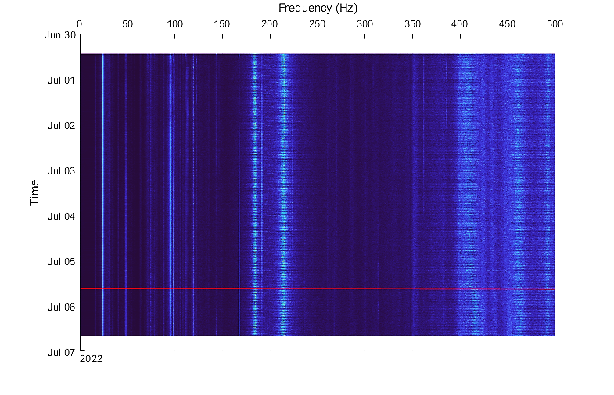
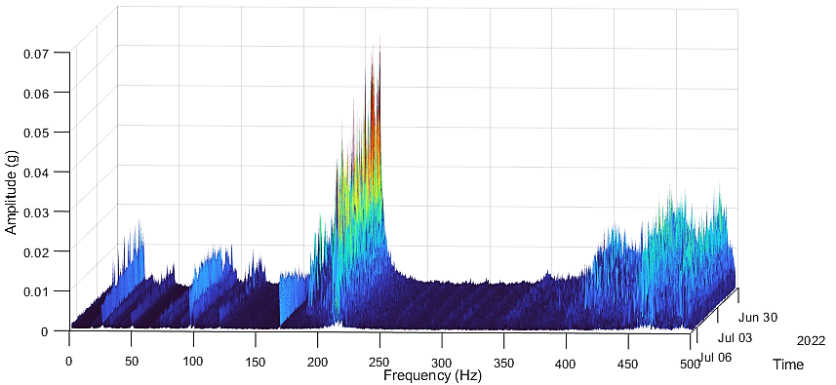
Elektrisüsteemi digikaksik
Rakendused – Anomaaliate tuvastus
Süsteemi olekute jälgimine ning võrdlus mineviku olekutega
Parameetrite muutuste prognoosimine ja tagajärgede ennustamine
Tõrgete ja rikete ennetamine
TUVASTATI PROBLEEM
RIKE

Slide 10
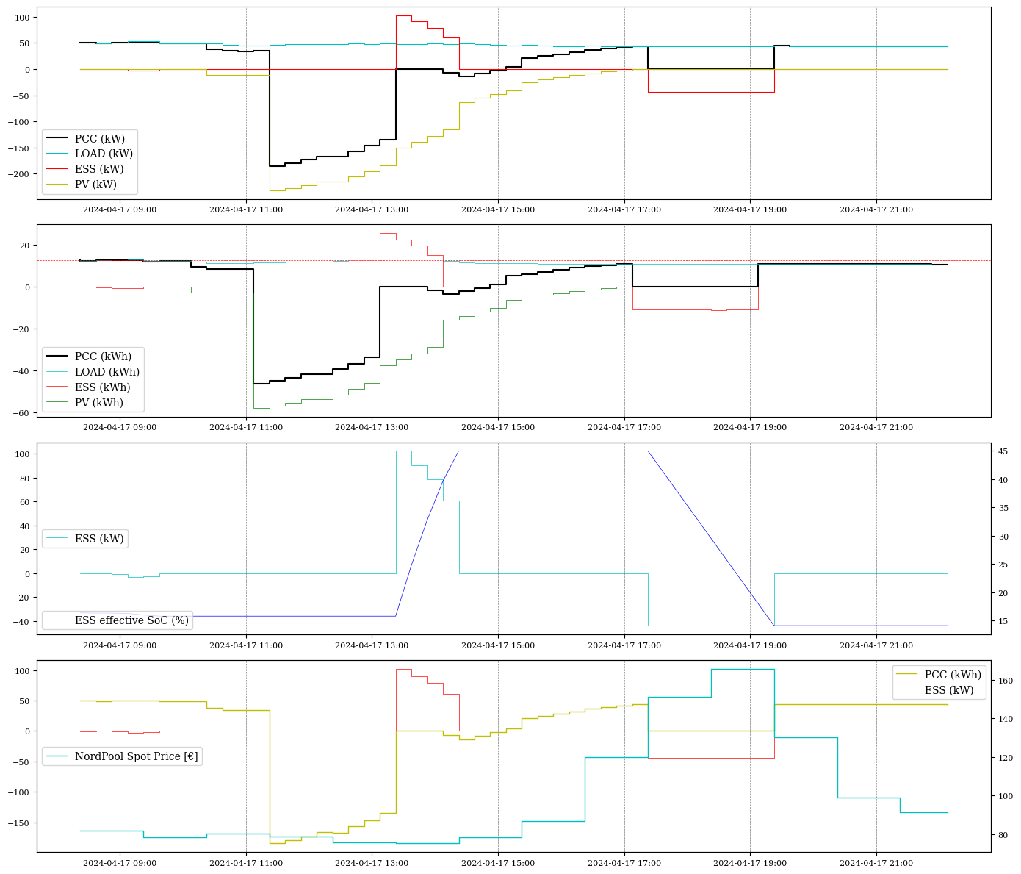
Elektrisüsteemi digikaksik
Rakendused – Talitluse planeerimine
Pikaajaline planeerimine ning varade kasutuse majanduslik optimeerimine
Süsteemi koormatuse analüüs
Talitlus-stsenaariumite simuleerimine ning analüüs
Notes:
Varade investeeringuplaan (CAPEX) — “ehita, kui vaja” Digitaalne kaksik võimaldab võrgu- ja tootmisvarade virtuaalseid “what-if” stsenaariume, koormuse/RES-i prognoosidega pudelikaelte varajast tuvastamist ning investeeringute ajastuse optimeerimist (sh varade eluea pikendamine ja CAPEXi edasilükkamine, kui risk on aktsepteeritav).
Töökorralduse ja talitluse planeerimine (OPEX) — “juhi enne, kui juhtub” Reaalaja telemeetria + mudelid ühes kaksikus annavad ennustava ülevaate pingetasemetest, voolupiirangutest ja varade seisundist, mis toetab koormuse ümberjaotust, N-1 turvalisuse kontrolli, seisundipõhist hooldust ja rikketõenäosuse alusel planeeritud tööaknaid ⇒ vähem katkestusi ja väiksem OPEX.
Risk, vastupidavus ja regulatiivne vastavus — “näita ja tõesta” Kaksikus tehtud stressitestid (äärmusilm, rikkeahelad, küber-/füüsikariskid) ja automaatne aruandlus aitavad hinnata vastupidavust, optimeerida taastumisstrateegiaid, täita regulatiivseid nõudeid ning kiiremalt otsustada kriitilistes olukordades.

Slide 11
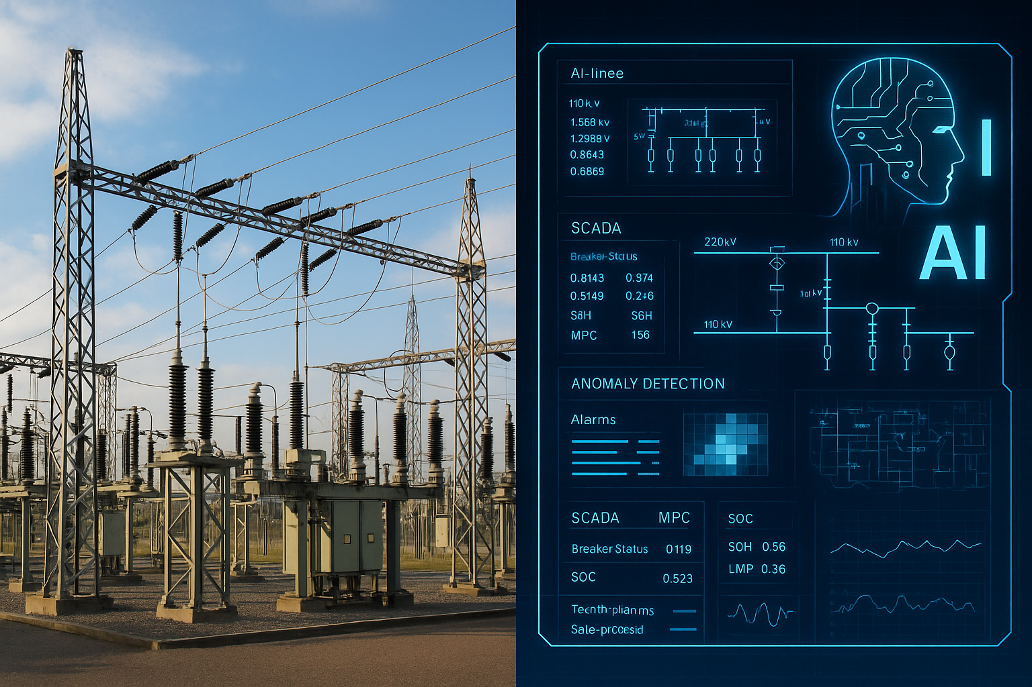
Elektrisüsteemi digikaksik
Rakendused – TI abil tegevuste automatiseerimine
Generatiivne tehisintellekt süsteemi olekute tõlgendamiseks
Spetsialiseritud keelemudel elektrisüsteemi probleemide tuvastamiseks ning analüüsimiseks
Tehisintellekti agendid tegevuste automatiseerimiseks
Elektrisüsteemi TI rakendused. Kujutis on loodud tehisintellekti mudeliga (OpenAI DALL·E); sisendkäsk (prompt) koostati autorite poolt 30. septembril 2025.

Slide 12

Elektrisüsteemi digikaksik
Elektrisüsteemi digikaksiku eelised
Elektrisüsteemis tekib IKT- ja TI-valmidus
Keerukate süsteemide kulutõhus käitamine
Parem ülevaade süsteemi hetkeseisust
Rohkem infot kvaliteetsema analüüsi teostamiseks
Ennetav juhtimine ning tõhusam planeerimine
Elektrisüsteemi digitaalne kaksik. Kujutis on loodud tehisintellekti mudeliga (OpenAI DALL·E); sisendkäsk (prompt) koostati autorite poolt 30. septembril 2025.

Slide 13
Tänan!
Tarmo Korõtko, PhD
Vanemteadur
Elektroenergeetika ja mehhatroonika instituut,
Inseneriteaduskond,
Tallinna Tehnikaülikool
Tarmo.korotko@taltech.ee

